Slide 1


TRƯỜNG TIỂU HỌC ÁI MỘ A
Bài giảng điện tử Tiếng Việt lớp 2
Viết: chữ hoa S

Slide 2
Bài
5
TUẦN 21
GIỌT NƯỚC VÀ BIỂN LỚN
TIẾT 3. VIẾT

Slide 3

Yêu cầu cần đạt
Biết viết chữ hoa S: cỡ chữ vừa và nhỏ.
Viết câu ứng dụng “ Suối chảy róc rách qua khe đá.” theo cỡ chữ nhỏ, chữ viết đúng mẫu, đều nét và nối chữ đúng quy định.

Slide 4
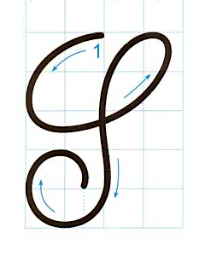
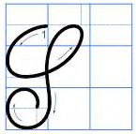
VIẾT
Tiết 3.
Viết chữ hoa:
2. Viết ứng dụng: Suối chảy róc rách qua khe đá.

Slide 5


Hướng dẫn viết chữ hoa S

Slide 6
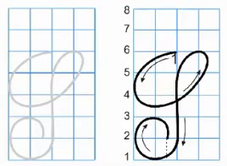

Slide 7
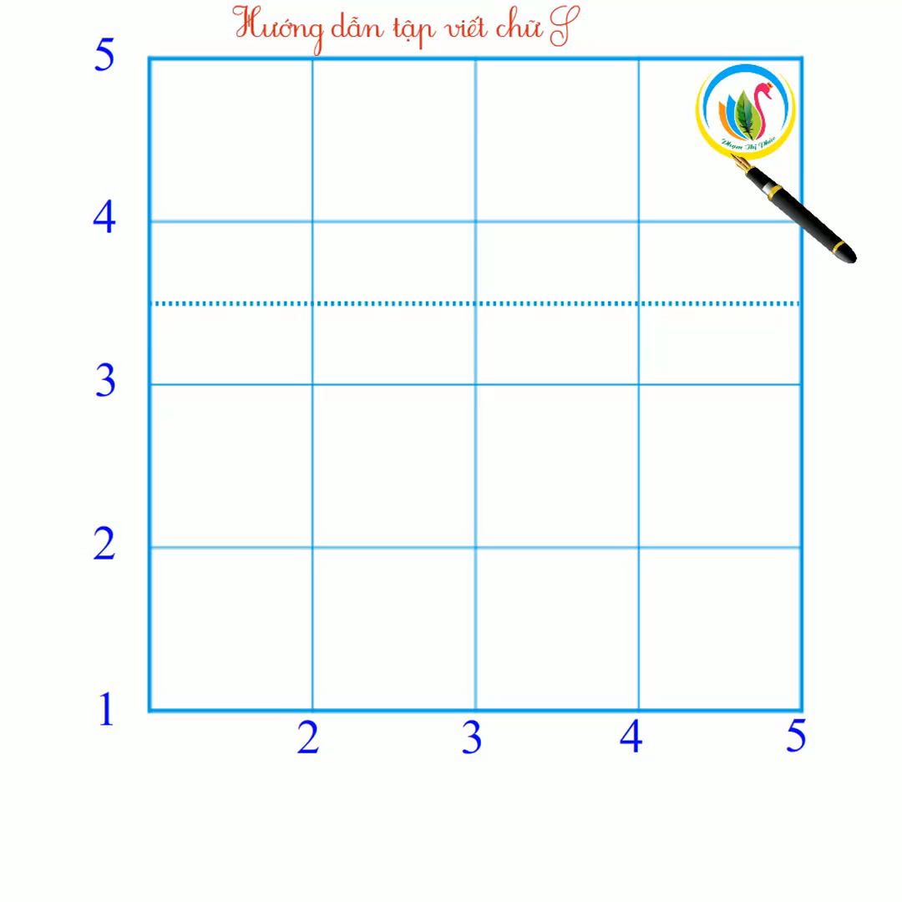

Slide 8
Câu ứng dụng

Slide 9
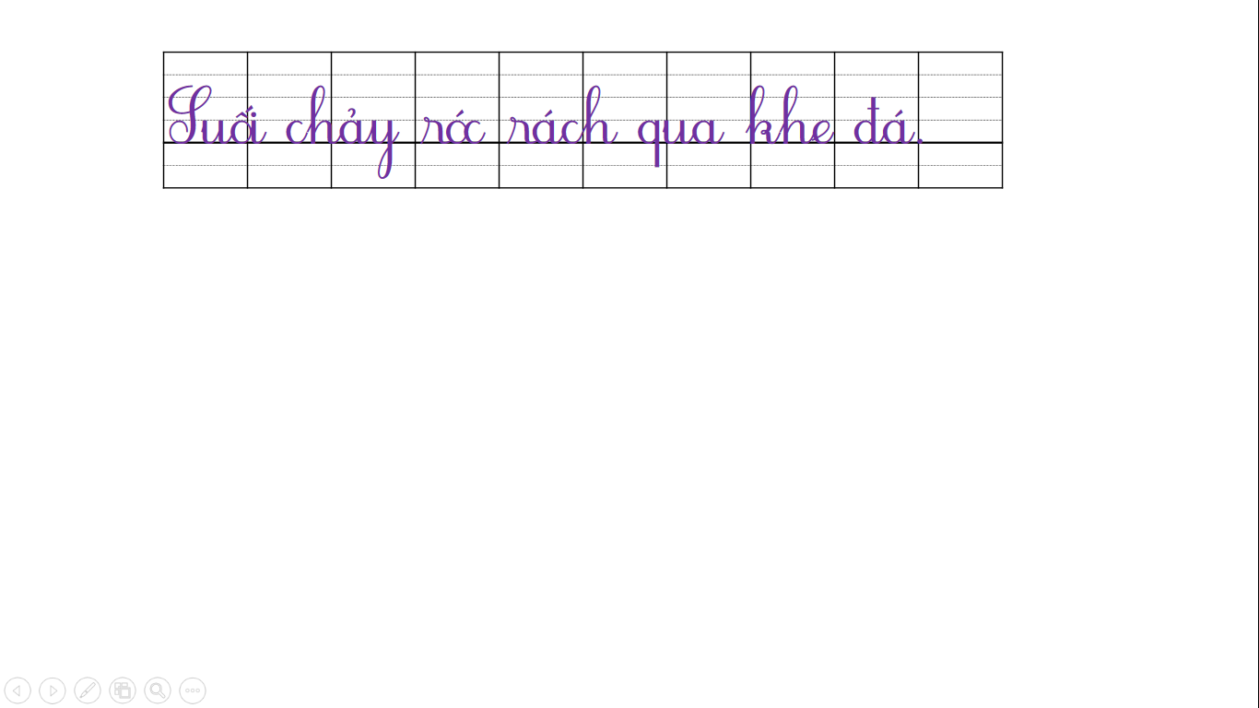
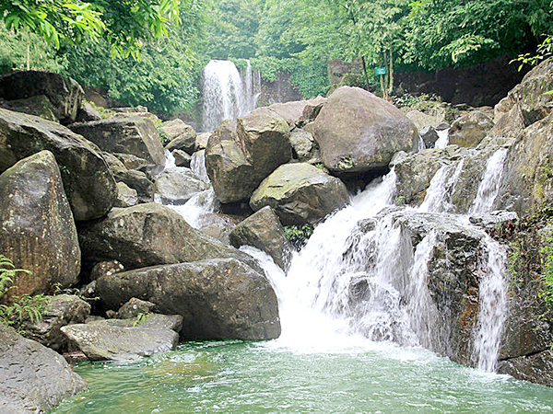

Tiếng suối chảy qua khe đá như thế nào?

Slide 10
Nêu độ cao của các con chữ có trong câu ứng dụng?
Con chữ S, h, k, y cao 2 li rưỡi.
Con chữ q cao 2 li.
Các con chữ còn lại cao 1 li.

Slide 11
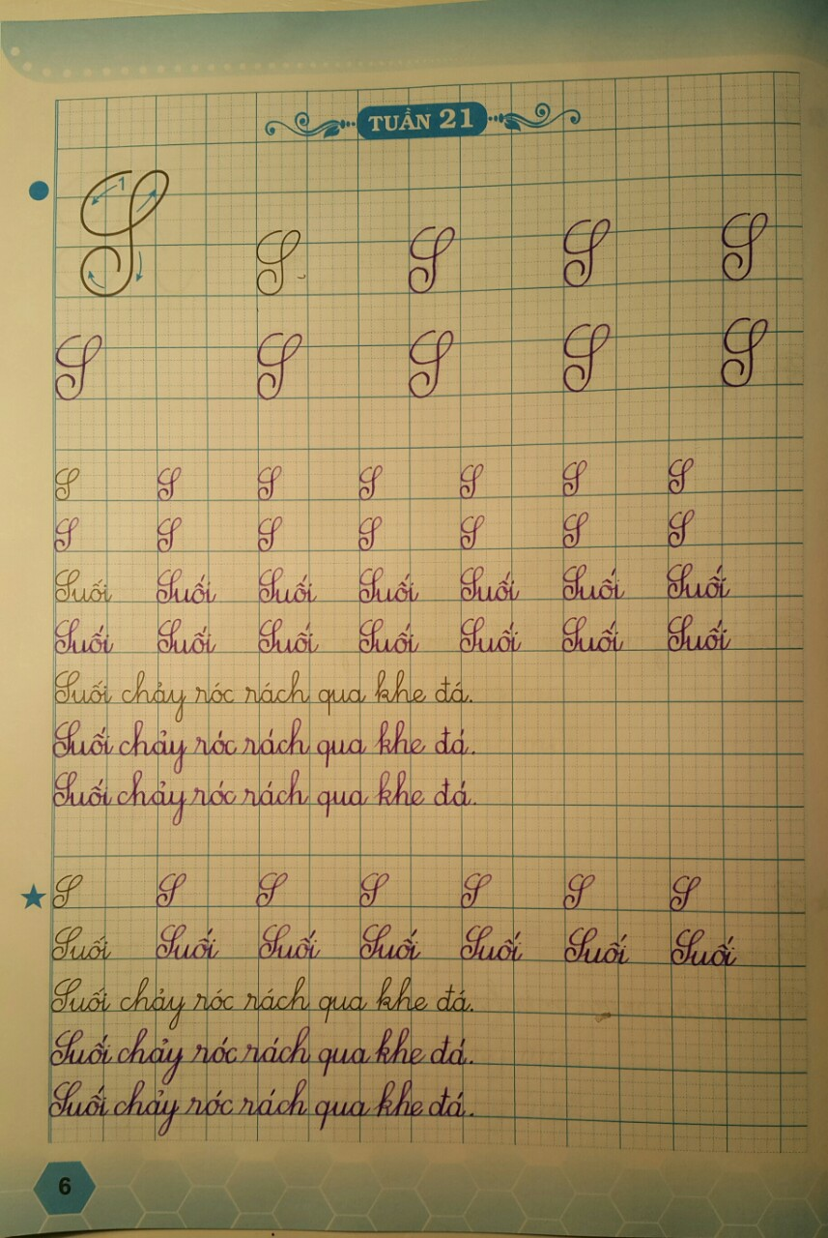

Bài viết tham khảo

Slide 12



DẶN DÒ
Hoàn thành vở tập viết trang 6.

Slide 13

TẠM BIỆT CÁC CON!

